Slide 1
Нормативно-правовая база, регламентирующая работу с детьми с ОВЗ и детьми-инвалидами в ОО.
Разработка локальных актов в образовательных организациях по данному направлению

Slide 2
Федеральный уровень:
Федеральный закон «Об образовании в Российской Федерации» № 273 от 29 декабря 2012 года
Статья 2. Основные понятия, используемые в настоящем Федеральном законе
16) обучающийся с ограниченными возможностями здоровья - физическое лицо, имеющее недостатки в физическом и (или) психологическом развитии, подтвержденные психолого-медико-педагогической комиссией и препятствующие получению образования без создания специальных условий;
23) индивидуальный учебный план - учебный план, обеспечивающий освоение образовательной программы на основе индивидуализации ее содержания с учетом особенностей и образовательных потребностей конкретного обучающегося;

Slide 3
27) инклюзивное образование - обеспечение равного доступа к образованию для всех обучающихся с учетом разнообразия особых образовательных потребностей и индивидуальных возможностей;
28) адаптированная образовательная программа - образовательная программа, адаптированная для обучения лиц с ограниченными возможностями здоровья с учетом особенностей их психофизического развития, индивидуальных возможностей и при необходимости обеспечивающая коррекцию нарушений развития и социальную адаптацию указанных лиц.

Slide 4
Статья 3. Основные принципы государственной политики и правового регулирования отношений в сфере образования
1. Государственная политика и правовое регулирование отношений в сфере образования основываются на следующих принципах:
2) обеспечение права каждого человека на образование, недопустимость дискриминации в сфере образования;
7) свобода выбора получения образования согласно склонностям и потребностям человека, создание условий для самореализации каждого человека, свободное развитие его способностей, включая предоставление права выбора форм получения образования, форм обучения, организации, осуществляющей образовательную деятельность, направленности образования в пределах, предоставленных системой образования, а также предоставление педагогическим работникам свободы в выборе форм обучения, методов обучения и воспитания;
8) обеспечение права на образование в течение всей жизни в соответствии с потребностями личности, адаптивность системы образования к уровню подготовки, особенностям развития, способностям и интересам человека.

Slide 5
Статья 5. Право на образование. Государственные гарантии реализации права на образование в Российской Федерации
В Российской Федерации гарантируется право каждого человека на образование.
5. В целях реализации права каждого человека на образование федеральными государственными органами, органами государственной власти субъектов Российской Федерации и органами местного самоуправления:
1) создаются необходимые условия для получения без дискриминации качественного образования лицами с ограниченными возможностями здоровья, для коррекции нарушений развития и социальной адаптации, оказания ранней коррекционной помощи на основе специальных педагогических подходов и наиболее подходящих для этих лиц языков, методов и способов общения и условия, в максимальной степени способствующие получению образования определенного уровня и определенной направленности, а также социальному развитию этих лиц, в том числе посредством организации инклюзивного образования лиц с ограниченными возможностями здоровья;

Slide 6
Статья 11. Федеральные государственные образовательные стандарты и федеральные государственные требования. Образовательные стандарты
Федеральные государственные образовательные стандарты и федеральные государственные требования обеспечивают:
3) вариативность содержания образовательных программ соответствующего уровня образования, возможность формирования образовательных программ различных уровня сложности и направленности с учетом образовательных потребностей и способностей обучающихся.
6. В целях обеспечения реализации права на образование обучающихся с ограниченными возможностями здоровья устанавливаются федеральные государственные образовательные стандарты образования указанных лиц или включаются в федеральные государственные образовательные стандарты специальные требования.

Slide 7
Статья 44. Права, обязанности и ответственность в сфере образования родителей (законных представителей) несовершеннолетних обучающихся
3. Родители (законные представители) несовершеннолетних обучающихся имеют право:
1) выбирать до завершения получения ребенком основного общего образования с учетом мнения ребенка, а также с учетом рекомендаций психолого-медико-педагогической комиссии (при их наличии) формы получения образования и формы обучения, организации, осуществляющие образовательную деятельность, язык, языки образования, факультативные и элективные учебные предметы, курсы, дисциплины (модули) из перечня, предлагаемого организацией, осуществляющей образовательную деятельность;
6) получать информацию о всех видах планируемых обследований (психологических, психолого-педагогических) обучающихся, давать согласие на проведение таких обследований или участие в таких обследованиях, отказаться от их проведения или участия в них, получать информацию о результатах проведенных обследований обучающихся;
8) присутствовать при обследовании детей психолого-медико-педагогической комиссией, обсуждении результатов обследования и рекомендаций, полученных по результатам обследования, высказывать свое мнение относительно предлагаемых условий для организации обучения и воспитания детей.

Slide 8
Статья 48. Обязанности и ответственность педагогических работников
1. Педагогические работники обязаны:
6) учитывать особенности психофизического развития обучающихся и состояние их здоровья, соблюдать специальные условия, необходимые для получения образования лицами с ограниченными возможностями здоровья, взаимодействовать при необходимости с медицинскими организациями.
Статья 54. Договор об образовании
2. В договоре об образовании должны быть указаны основные характеристики образования, в том числе вид, уровень и (или) направленность образовательной программы (часть образовательной программы определенных уровня, вида и (или) направленности), форма обучения, срок освоения образовательной программы (продолжительность обучения).

Slide 9
Статья 55. Общие требования к приему на обучение в организацию, осуществляющую образовательную деятельность
3. Прием на обучение по основным общеобразовательным программам и образовательным программам среднего профессионального образования за счет бюджетных ассигнований федерального бюджета, бюджетов субъектов Российской Федерации и местных бюджетов проводится на общедоступной основе, если иное не предусмотрено настоящим Федеральным законом. Дети с ограниченными возможностями здоровья принимаются на обучение по адаптированной основной общеобразовательной программе только с согласия родителей (законных представителей) и на основании рекомендаций психолого-медико-педагогической комиссии.

Slide 10
Статья 57. Изменение образовательных отношений
1. Образовательные отношения изменяются в случае изменения условий получения обучающимся образования по конкретной основной или дополнительной образовательной программе, повлекшего за собой изменение взаимных прав и обязанностей обучающегося и организации, осуществляющей образовательную деятельность.
3. Основанием для изменения образовательных отношений является распорядительный акт организации, осуществляющей образовательную деятельность, изданный руководителем этой организации или уполномоченным им лицом. Если с обучающимся (родителями (законными представителями) несовершеннолетнего обучающегося) заключен договор об образовании, распорядительный акт издается на основании внесения соответствующих изменений в такой договор.

Slide 11
Статья 79. Организация получения образования обучающимися с ограниченными возможностями здоровья
1. Содержание образования и условия организации обучения и воспитания обучающихся с ограниченными возможностями здоровья определяются адаптированной образовательной программой, а для инвалидов также в соответствии с индивидуальной программой реабилитации инвалида.
2. Общее образование обучающихся с ограниченными возможностями здоровья осуществляется в организациях, осуществляющих образовательную деятельность по адаптированным основным общеобразовательным программам. В таких организациях создаются специальные условия для получения образования указанными обучающимися.
3. Под специальными условиями для получения образования обучающимися с ограниченными возможностями здоровья в настоящем Федеральном законе понимаются условия обучения, воспитания и развития таких обучающихся, включающие в себя использование специальных образовательных программ и методов обучения и воспитания, специальных учебников, учебных пособий и дидактических материалов, специальных технических средств обучения коллективного и индивидуального пользования, предоставление услуг ассистента (помощника), оказывающего обучающимся необходимую техническую помощь, проведение групповых и индивидуальных коррекционных занятий, обеспечение доступа в здания организаций, осуществляющих образовательную деятельность, и другие условия, без которых невозможно или затруднено освоение образовательных программ обучающимися с ограниченными возможностями здоровья.

Slide 12
4. Образование обучающихся с ограниченными возможностями здоровья может быть организовано как совместно с другими обучающимися, так и в отдельных классах, группах или в отдельных организациях, осуществляющих образовательную деятельность.
11. При получении образования обучающимся с ограниченными возможностями здоровья предоставляются бесплатно специальные учебники и учебные пособия, иная учебная литература, а также услуги сурдопереводчиков и тифлосурдопереводчиков. Указанная мера социальной поддержки является расходным обязательством субъекта Российской Федерации в отношении таких обучающихся, за исключением обучающихся за счет бюджетных ассигнований федерального бюджета. Для инвалидов, обучающихся за счет бюджетных ассигнований федерального бюджета, обеспечение этих мер социальной поддержки является расходным обязательством Российской Федерации.
12. Государство в лице уполномоченных им органов государственной власти Российской Федерации и органов государственной власти субъектов Российской Федерации обеспечивает подготовку педагогических работников, владеющих специальными педагогическими подходами и методами обучения и воспитания обучающихся с ограниченными возможностями здоровья, и содействует привлечению таких работников в организации, осуществляющие образовательную деятельность.

Slide 13
Федеральный государственный образовательный стандарт дошкольного образования (Утвержден приказом Министерства образования и науки РФ от 17.10.2013г. № 1155)
ОБЩИЕ ПОЛОЖЕНИЯ
1.3. В Стандарте учитываются:
1) индивидуальные потребности ребенка, связанные с его жизненной ситуацией и состоянием здоровья, определяющие особые условия получения им образования (далее - особые образовательные потребности), индивидуальные потребности отдельных категорий детей, в том числе с ограниченными возможностями здоровья.

Slide 14
1.4. Основные принципы дошкольного образования:
2) построение образовательной деятельности на основе индивидуальных особенностей каждого ребенка, при котором сам ребенок становится активным в выборе содержания своего образования, становится субъектом образования (далее - индивидуализация дошкольного образования);
1.5. Стандарт направлен на достижение следующих целей:
2) обеспечение государством равенства возможностей для каждого ребенка в получении качественного дошкольного образования;
1.6. Стандарт направлен на решение следующих задач:
1) охраны и укрепления физического и психического здоровья детей, в том числе их эмоционального благополучия;
2) обеспечения равных возможностей для полноценного развития каждого ребенка в период дошкольного детства независимо от места жительства, пола, нации, языка, социального статуса, психофизиологических и других особенностей (в том числе ограниченных возможностей здоровья).

Slide 15
4) создания благоприятных условий развития детей в соответствии с их возрастными и индивидуальными особенностями и склонностями, развития способностей и творческого потенциала каждого ребенка как субъекта отношений с самим собой, другими детьми, взрослыми и миром;
7) обеспечения вариативности и разнообразия содержания Программ и организационных форм дошкольного образования, возможности формирования Программ различной направленности с учетом образовательных потребностей, способностей и состояния здоровья детей;
8) формирования социокультурной среды, соответствующей возрастным, индивидуальным, психологическим и физиологическим особенностям детей;
9) обеспечения психолого-педагогической поддержки семьи и повышения компетентности родителей (законных представителей) в вопросах развития и образования, охраны и укрепления здоровья детей.

Slide 16
1.7. Стандарт является основой для:
2) разработки вариативных примерных образовательных программ дошкольного образования (далее - примерные программы);
3) разработки нормативов финансового обеспечения реализации Программы и нормативных затрат на оказание государственной (муниципальной) услуги в сфере дошкольного образования;
6) оказания помощи родителям (законным представителям) в воспитании детей, охране и укреплении их физического и психического здоровья, в развитии индивидуальных способностей и необходимой коррекции нарушений их развития.

Slide 17
II. ТРЕБОВАНИЯ К СТРУКТУРЕ ОБРАЗОВАТЕЛЬНОЙ ПРОГРАММЫ
ДОШКОЛЬНОГО ОБРАЗОВАНИЯ И ЕЕ ОБЪЕМУ
2.1. Программа определяет содержание и организацию образовательной деятельности на уровне дошкольного образования.
Программа обеспечивает развитие личности детей дошкольного возраста в различных видах общения и деятельности с учетом их возрастных, индивидуальных психологических и физиологических особенностей и должна быть направлена на решение задач, указанных в пункте 1.6 Стандарта.
2.2. Структурные подразделения в одной Организации (далее - Группы) могут реализовывать разные Программы.
2.3. Программа формируется как программа психолого-педагогической поддержки позитивной социализации и индивидуализации, развития личности детей дошкольного возраста и определяет комплекс основных характеристик дошкольного образования (объем, содержание и планируемые результаты в виде целевых ориентиров дошкольного образования).
2.4. Программа направлена на:
создание условий развития ребенка, открывающих возможности для его позитивной социализации, его личностного развития, развития инициативы и творческих способностей на основе сотрудничества со взрослыми и сверстниками и соответствующим возрасту видам деятельности;
на создание развивающей образовательной среды, которая представляет собой систему условий социализации и индивидуализации детей.

Slide 18
2.11.1. Целевой раздел включает в себя пояснительную записку и планируемые результаты освоения программы.
Пояснительная записка должна раскрывать:
цели и задачи реализации Программы;
принципы и подходы к формированию Программы;
значимые для разработки и реализации Программы характеристики, в том числе характеристики особенностей развития детей раннего и дошкольного возраста.
Планируемые результаты освоения Программы конкретизируют требования Стандарта к целевым ориентирам в обязательной части и части, формируемой участниками образовательных отношений, с учетом возрастных возможностей и индивидуальных различий (индивидуальных траекторий развития) детей, а также особенностей развития детей с ограниченными возможностями здоровья, в том числе детей-инвалидов (далее - дети с ограниченными возможностями здоровья).

Slide 19
2.11.2. Содержательный раздел представляет общее содержание Программы, обеспечивающее полноценное развитие личности детей.
Содержательный раздел Программы должен включать:
а) описание образовательной деятельности в соответствии с направлениями развития ребенка, представленными в пяти образовательных областях, с учетом используемых вариативных примерных основных образовательных программ дошкольного образования и методических пособий, обеспечивающих реализацию данного содержания;
б) описание вариативных форм, способов, методов и средств реализации Программы с учетом возрастных и индивидуальных особенностей воспитанников, специфики их образовательных потребностей и интересов;
в) описание образовательной деятельности по профессиональной коррекции нарушений развития детей в случае, если эта работа предусмотрена Программой.
Часть Программы, формируемая участниками образовательных отношений, может включать различные направления, выбранные участниками образовательных отношений из числа парциальных и иных программ и/или созданных ими самостоятельно.

Slide 20
Содержание коррекционной работы и/или инклюзивного образования включается в Программу, если планируется ее освоение детьми с ограниченными возможностями здоровья.
Данный раздел должен содержать специальные условия для получения образования детьми с ограниченными возможностями здоровья, в том числе механизмы адаптации Программы для указанных детей, использование специальных образовательных программ и методов, специальных методических пособий и дидактических материалов, проведение групповых и индивидуальных коррекционных занятий и осуществления квалифицированной коррекции нарушений их развития.
Коррекционная работа и/или инклюзивное образование должны быть направлены на:
1) обеспечение коррекции нарушений развития различных категорий детей с ограниченными возможностями здоровья, оказание им квалифицированной помощи в освоении Программы;
2) освоение детьми с ограниченными возможностями здоровья Программы, их разностороннее развитие с учетом возрастных и индивидуальных особенностей и особых образовательных потребностей, социальной адаптации.
Коррекционная работа и/или инклюзивное образование детей с ограниченными возможностями здоровья, осваивающих Программу в Группах комбинированной и компенсирующей направленности (в том числе и для детей со сложными (комплексными) нарушениями), должны учитывать особенности развития и специфические образовательные потребности каждой категории детей.

Slide 21
2.13. Дополнительным разделом Программы является текст ее краткой презентации. Краткая презентация Программы должна быть ориентирована на родителей (законных представителей) детей и доступна для ознакомления.
В краткой презентации Программы должны быть указаны:
1) возрастные и иные категории детей, на которых ориентирована Программа Организации, в том числе категории детей с ограниченными возможностями здоровья, если Программа предусматривает особенности ее реализации для этой категории детей;
2) используемые Примерные программы;
3) характеристика взаимодействия педагогического коллектива с семьями детей.

Slide 22
III. ТРЕБОВАНИЯ К УСЛОВИЯМ РЕАЛИЗАЦИИ ОСНОВНОЙ
ОБРАЗОВАТЕЛЬНОЙ ПРОГРАММЫ ДОШКОЛЬНОГО ОБРАЗОВАНИЯ
3.2.2. Для получения без дискриминации качественного образования детьми с ограниченными возможностями здоровья создаются необходимые условия для диагностики и коррекции нарушений развития и социальной адаптации, оказания ранней коррекционной помощи на основе специальных психолого-педагогических подходов и наиболее подходящих для этих детей языков, методов, способов общения и условий, в максимальной степени способствующих получению дошкольного образования, а также социальному развитию этих детей, в том числе посредством организации инклюзивного образования детей с ограниченными возможностями здоровья.

Slide 23
3.2.3. При реализации Программы может проводиться оценка индивидуального развития детей. Такая оценка производится педагогическим работником в рамках педагогической диагностики (оценки индивидуального развития детей дошкольного возраста, связанной с оценкой эффективности педагогических действий и лежащей в основе их дальнейшего планирования).
Результаты педагогической диагностики (мониторинга) могут использоваться исключительно для решения следующих образовательных задач:
1) индивидуализации образования (в том числе поддержки ребенка, построения его образовательной траектории или профессиональной коррекции особенностей его развития);
При необходимости используется психологическая диагностика развития детей (выявление и изучение индивидуально-психологических особенностей детей), которую проводят квалифицированные специалисты (педагоги-психологи, психологи).
Участие ребенка в психологической диагностике допускается только с согласия его родителей (законных представителей).
Результаты психологической диагностики могут использоваться для решения задач психологического сопровождения и проведения квалифицированной коррекции развития детей.

Slide 24
3.2.4. Наполняемость Группы определяется с учетом возраста детей, их состояния здоровья, специфики Программы.
3.2.5. Условия, необходимые для создания социальной ситуации развития детей, соответствующей специфике дошкольного возраста, предполагают:
3) установление правил взаимодействия в разных ситуациях:
создание условий для позитивных, доброжелательных отношений между детьми, в том числе принадлежащими к разным национально-культурным, религиозным общностям и социальным слоям, а также имеющими различные (в том числе ограниченные) возможности здоровья;
3.2.7. Для коррекционной работы с детьми с ограниченными возможностями здоровья, осваивающими Программу совместно с другими детьми в Группах комбинированной направленности, должны создаваться условия в соответствии с перечнем и планом реализации индивидуально ориентированных коррекционных мероприятий, обеспечивающих удовлетворение особых образовательных потребностей детей с ограниченными возможностями здоровья.
При создании условий для работы с детьми-инвалидами, осваивающими Программу, должна учитываться индивидуальная программа реабилитации ребенка-инвалида.

Slide 25
3.4.3. При работе в Группах для детей с ограниченными возможностями здоровья в Организации могут быть дополнительно предусмотрены должности педагогических работников, имеющих соответствующую квалификацию для работы с данными ограничениями здоровья детей, в том числе ассистентов (помощников), оказывающих детям необходимую помощь. Рекомендуется предусматривать должности соответствующих педагогических работников для каждой Группы для детей с ограниченными возможностями здоровья.
3.4.4. При организации инклюзивного образования:
при включении в Группу детей с ограниченными возможностями здоровья к реализации Программы могут быть привлечены дополнительные педагогические работники, имеющие соответствующую квалификацию для работы с данными ограничениями здоровья детей. Рекомендуется привлекать соответствующих педагогических работников для каждой Группы, в которой организовано инклюзивное образование.

Slide 26
3.6.3. Финансирование реализации образовательной программы дошкольного образования должно осуществляться в объеме определяемых органами государственной власти субъектов Российской Федерации нормативов обеспечения государственных гарантий реализации прав на получение общедоступного и бесплатного дошкольного образования. Указанные нормативы определяются в соответствии со Стандартом, с учетом типа Организации, специальных условий получения образования детьми с ограниченными возможностями здоровья (специальные условия образования - специальные образовательные программы, методы и средства обучения, учебники, учебные пособия, дидактические и наглядные материалы, технические средства обучения коллективного и индивидуального пользования (включая специальные), средства коммуникации и связи, сурдоперевод при реализации образовательных программ, адаптация образовательных учреждений и прилегающих к ним территорий для свободного доступа всех категорий лиц с ограниченными возможностями здоровья, а также педагогические, психолого-педагогические, медицинские, социальные и иные услуги, обеспечивающие адаптивную среду образования и безбарьерную среду жизнедеятельности, без которых освоение образовательных программ лицами с ограниченными возможностями здоровья затруднено), обеспечения дополнительного профессионального образования педагогических работников, обеспечения безопасных условий обучения и воспитания, охраны здоровья детей, направленности Программы, категории детей, форм обучения и иных особенностей образовательной деятельности, и должен быть достаточным и необходимым для осуществления Организацией:

Slide 27
Письмо Минобрнауки России от 28.02.2014 N 08-249 «Комментарии к ФГОС дошкольного образования»
Настоящие комментарии были разработаны ФГАУ "Федеральный институт развития образования" на основе вопросов, возникающих у руководителей и специалистов органов государственной власти субъектов Российской Федерации, осуществляющих государственное управление в сфере образования, руководителей образовательных организаций, реализующих образовательные программы дошкольного образования и практических работников дошкольного образования.

Slide 28
Комментарии к разделу II пункта 2.7 (первый абзац)
Указанная норма означает, что содержание образовательной программы (программ) ДОО не должно быть заранее расписано по конкретным образовательным областям, поскольку оно определяется конкретной ситуацией в группе, а именно: индивидуальными склонностями детей, их интересами, особенностями развития. Педагоги, работающие по программам, ориентированным на ребенка, обычно формируют содержание по ходу образовательной деятельности, решая задачи развития детей в зависимости от сложившейся образовательной ситуации, опираясь на интересы отдельного ребенка или группы детей. Это означает, что конкретное содержание образовательной программы выполняет роль средства развития, подбирается по мере постановки и решения развивающих задач и не всегда может быть задано заранее. Кроме того, на практике конкретное содержание образовательной деятельности обычно обеспечивает развитие детей одновременно в разных областях - например, в области социально коммуникативного, познавательного и речевого развития, или социально-коммуникативного, художественно эстетического и физического развития и т.д. Таким образом, определенная образовательная технология или содержательное наполнение образовательной деятельности часто связано с работой педагога одновременно в разных образовательных областях. В то же время, существуют примерные программы, которые подробно расписывают определенное образовательное содержание. Если Организация принимает за основу своей Программы такую примерную программу, следует сделать ссылку именно на эту Программу.

Slide 29
Комментарии к разделу III пункта 3.2.3
В соответствии с Положением о психолого-медико-педагогической комиссии, утвержденным приказом Минобрнауки России от 20 сентября 2013 г. N 1082, ребенку с ограниченными возможностями здоровья необходимо пройти обследование на заседании психолого-медико-педагогической комиссии (далее -ПМПК) и получить рекомендации.
Комментарии к разделу III пункта 3.2.7
В соответствии с частью 1 статьи 79 Закона: "... содержание образования и условия организации обучения и воспитания обучающихся с ограниченными возможностями здоровья (далее - ОВЗ) определяются адаптированной образовательной программой, а для инвалидов также в соответствии с индивидуальной программой реабилитации инвалида". В связи с этим, для получения общего образования детьми с ОВЗ в Организациях должны разрабатываться соответствующие адаптированные основные общеобразовательные программы (отдельными документами) с учетом особенностей их психофизического развития и индивидуальных возможностей. Индивидуальную программу реабилитации разрабатывает Бюро медико-социальной экспертизы (в соответствии со статьей 7 Федерального закона N181-ФЗ). Условия должны быть созданы в соответствии с Рекомендациями ПМПК (приказ Минобрнауки России от 20 сентября 2013 г. N1082 "Об утверждении Положения о психолого-медико-педагогической комиссии").

Slide 30
Комментарии к разделу III пунктов 3.4.3 и 3.4.4
Педагогическими работниками, дополнительно привлекаемыми для обеспечения реализации Программы в группах для детей с ОВЗ (пункт 3.4.3 Стандарта) и в общеразвивающих группах, в которых обучаются дети с ОВЗ (пункт 3.4.3 Стандарта), являются учителя-дефектологи, учителя-логопеды, а также, в случае необходимости, социальные педагоги. Рекомендованное количество соответствующих педагогов в расчете на одну группу (для обоих случаев) составляет 1 ставку на группу.

Slide 31
САНПИН 2.4.1.3049-13
1.11. Рекомендуемое количество детей в группах компенсирующей направленности для детей до 3 лет и старше 3 лет, соответственно, не должно превышать:
- для детей с тяжелыми нарушениями речи - 6 и 10 детей;
- для детей с фонетико-фонематическими нарушениями речи в возрасте старше 3 лет - 12 детей
Допускается организовывать разновозрастные (смешанные) группы детей в дошкольных образовательных организациях компенсирующей направленности с учетом возможности организации в них режима дня, соответствующего анатомо-физиологическим особенностям каждой возрастной группы.

Slide 32
1.12. В дошкольных образовательных организациях комплектование групп комбинированной направленности, реализующих совместное образование здоровых детей и детей с ограниченными возможностями, осуществляется в соответствии с учетом особенностей психофизического развития и возможностей воспитанников.
Рекомендуемое количество детей в группах комбинированной направленности:
б) старше 3 лет:
- не более 10 детей, в том числе не более 3 глухих детей, или слепых детей, или детей с нарушениями опорно-двигательного аппарата, или детей с умственной отсталостью умеренной, тяжелой, или детей со сложным дефектом;
- не более 15 детей, в том числе не более 4 слабовидящих и (или) детей с амблиопией и (или) косоглазием, или слабослышащих детей, или детей, имеющих тяжелые нарушения речи, или детей с умственной отсталостью легкой степени;
- не более 17 детей, в том числе не более 5 детей с задержкой психического развития.

Slide 33
Письмо Министерство образования и науки Российской Федерации «О коррекционном и инклюзивном образовании детей» от 7 июня 2013 года № ИР-535/07
В связи с реализуемой в рамках вступающего в силу 1 сентября 2013 года Федерального закона от 29 декабря 2012 г. № 273 "Об образовании в Российской Федерации" реструктуризацией образовательных учреждений для детей с ограниченными возможностями здоровья Минобрнауки России направляет разъяснения своей позиции в части коррекционного и инклюзивного образования детей.
Вопрос о выборе образовательного и реабилитационного маршрута ребенка-инвалида, в том числе об определении формы и степени его инклюзии (интеграции) в образовательную среду, должен решаться психолого-медико-педагогическими комиссиями исходя, прежде всего, из потребностей, особенностей развития и возможностей ребенка, с непосредственным участием его родителей.
Департамент считает необходимым обратить внимание на функционирование существующей сети специальных (коррекционных) образовательных учреждений с учетом того, что для части детей более целесообразным является обучение в специальном (коррекционном) образовательном учреждении. Такие учреждения на современном этапе могут выполнять функции учебно-методических (ресурсных) центров, оказывающих методическую помощь педагогическим работникам общеобразовательных учреждений, психолого-педагогическую помощь детям и их родителям, координировать работу в этом направлении системы образования субъекта Российской Федерации.

Slide 34
Федеральный закон "О социальной защите инвалидов в Российской Федерации" от 24 ноября 1995 г.
Настоящий Федеральный закон определяет государственную политику в области социальной защиты инвалидов в Российской Федерации, целью которой является обеспечение инвалидам равных с другими гражданами возможностей в реализации гражданских, экономических, политических и других прав и свобод, предусмотренных Конституцией Российской Федерации, а также в соответствии с общепризнанными принципами и нормами международного права и международными договорами Российской Федерации.
Инвалид - лицо, которое имеет нарушение здоровья со стойким расстройством функций организма, обусловленное заболеваниями, последствиями травм или дефектами, приводящее к ограничению жизнедеятельности и вызывающее необходимость его социальной защиты.
Ограничение жизнедеятельности - полная или частичная утрата лицом способности или возможности осуществлять самообслуживание, самостоятельно передвигаться, ориентироваться, общаться, контролировать свое поведение, обучаться и заниматься трудовой деятельностью.
В зависимости от степени расстройства функций организма лицам, признанным инвалидами, устанавливается группа инвалидности, а лицам в возрасте до 18 лет устанавливается категория "ребенок-инвалид".
Признание лица инвалидом осуществляется федеральным учреждением медико-социальной экспертизы.

Slide 35
Статья 11. Индивидуальная программа реабилитации или абилитации инвалида
Индивидуальная программа реабилитации или абилитации инвалида - комплекс оптимальных для инвалида реабилитационных мероприятий, включающий в себя отдельные виды, формы, объемы, сроки и порядок реализации медицинских, профессиональных и других реабилитационных мер, направленных на восстановление, компенсацию нарушенных функций организма, формирование, восстановление, компенсацию способностей инвалида к выполнению определенных видов деятельности. Индивидуальная программа реабилитации или абилитации инвалида является обязательной для исполнения соответствующими органами государственной власти, органами местного самоуправления, а также организациями независимо от организационно-правовых форм и форм собственности.
Индивидуальная программа реабилитации или абилитации инвалида содержит как реабилитационные мероприятия, технические средства реабилитации и услуги, предоставляемые инвалиду с освобождением от платы в соответствии с федеральным перечнем реабилитационных мероприятий, технических средств реабилитации и услуг, предоставляемых инвалиду, так и реабилитационные мероприятия, технические средства реабилитации и услуги, в оплате которых принимают участие сам инвалид либо другие лица или организации независимо от организационно-правовых форм и форм собственности.
Индивидуальная программа реабилитации или абилитации имеет для инвалида рекомендательный характер, он вправе отказаться от того или иного вида, формы и объема реабилитационных мероприятий, а также от реализации программы в целом. Инвалид вправе самостоятельно решить вопрос об обеспечении себя конкретным техническим средством реабилитации или видом реабилитации, включая кресла-коляски, протезно-ортопедические изделия, печатные издания со специальным шрифтом, звукоусиливающую аппаратуру, сигнализаторы, видеоматериалы с субтитрами или сурдопереводом, другими аналогичными средствами.
Отказ инвалида (или лица, представляющего его интересы) от индивидуальной программы реабилитации или абилитации в целом или от реализации отдельных ее частей освобождает соответствующие органы государственной власти, органы местного самоуправления, а также организации независимо от организационно-правовых форм и форм собственности от ответственности за ее исполнение и не дает инвалиду права на получение компенсации в размере стоимости реабилитационных мероприятий, предоставляемых бесплатно.
Федеральные учреждения медико-социальной экспертизы направляют выписки из индивидуальной программы реабилитации или абилитации инвалида в соответствующие органы исполнительной власти, органы местного самоуправления, организации независимо от их организационно-правовых форм, на которые возложено проведение мероприятий, предусмотренных индивидуальной программой реабилитации или абилитации инвалида.

Slide 36
Статья 19. Образование инвалидов
При невозможности обучения детей-инвалидов по основным общеобразовательным программам в организациях, осуществляющих образовательную деятельность, органы, осуществляющие управление в сфере образования, с согласия родителей (законных представителей) детей-инвалидов обеспечивают организацию обучения детей-инвалидов по основным общеобразовательным программам на дому. Основанием для организации обучения детей-инвалидов на дому являются обращение в письменной форме их родителей (законных представителей) и заключение медицинской организации, выданное в порядке и на условиях, которые определяются федеральным органом исполнительной власти, осуществляющим выработку и реализацию государственной политики и нормативное правовое регулирование в сфере здравоохранения.

Slide 37
Приказ Минобрнауки России от 09.11.2015 N 1309 «Об утверждении Порядка обеспечения условий доступности для инвалидов объектов и предоставляемых услуг в сфере образования, а также оказания им при этом необходимой помощи»

Slide 38
Приказ Департамента образования г. Москвы от 01.03.2011 N 166 «Об утверждении Методических рекомендаций по составлению штатных расписаний государственных образовательных учреждений, реализующих общеобразовательные программы, системы Департамента образования города Москвы»
16. Должность учителя-логопеда устанавливается при наличии в учреждении специальной логопедической группы из расчета 1 единица на группу в 15-20 обучающихся, имеющих нарушения речи.
24. В учреждениях, реализующих инклюзивное образование, при наличии в них не менее 6 детей с ограниченными возможностями здоровья могут быть введены следующие должности:
- методист (координатор по инклюзивному образованию) - 0,5 единицы;
- учитель-дефектолог - 1 единица;
- педагог-психолог - 0,5 единицы;
- тьютор - 1 единица.

Slide 39
Дополнительно могут быть установлены штатные единицы для следующих видов групп кратковременного пребывания:
- "Группа для детей с отклонениями в развитии" - 0,25 единицы учителя-логопеда; 0,25 единицы учителя-дефектолога; 0,25 единицы медицинской сестры по массажу; 0,25 единицы медицинской сестры по физиотерапии - из расчета на 1 группу; 0,25 единицы инструктора физкультуры из расчета на 2 группы (при наличии бассейна);
- "Особый ребенок" - 0,25 единицы учителя-логопеда; 0,25 единицы учителя-дефектолога; 0,25 единицы медицинской сестры по массажу; 0,25 единицы медицинской сестры по физиотерапии; 0,25 единицы медицинской сестры ЛФК - из расчета на 1 группу; 0,25 единицы инструктора физкультуры из расчета на 2 группы (при наличии бассейна).

Slide 40
33. В учреждениях, реализующих основную общеобразовательную программу дошкольного образования, при открытии консультативных пунктов для родителей и детей, воспитывающихся в условиях семьи, могут быть введены следующие дополнительные ставки: старший воспитатель - 0,5 единицы; педагог-психолог - 0,25 единицы; учитель-логопед - 0,25 единицы; старшая медицинская сестра - 0,25 единицы.

Slide 41
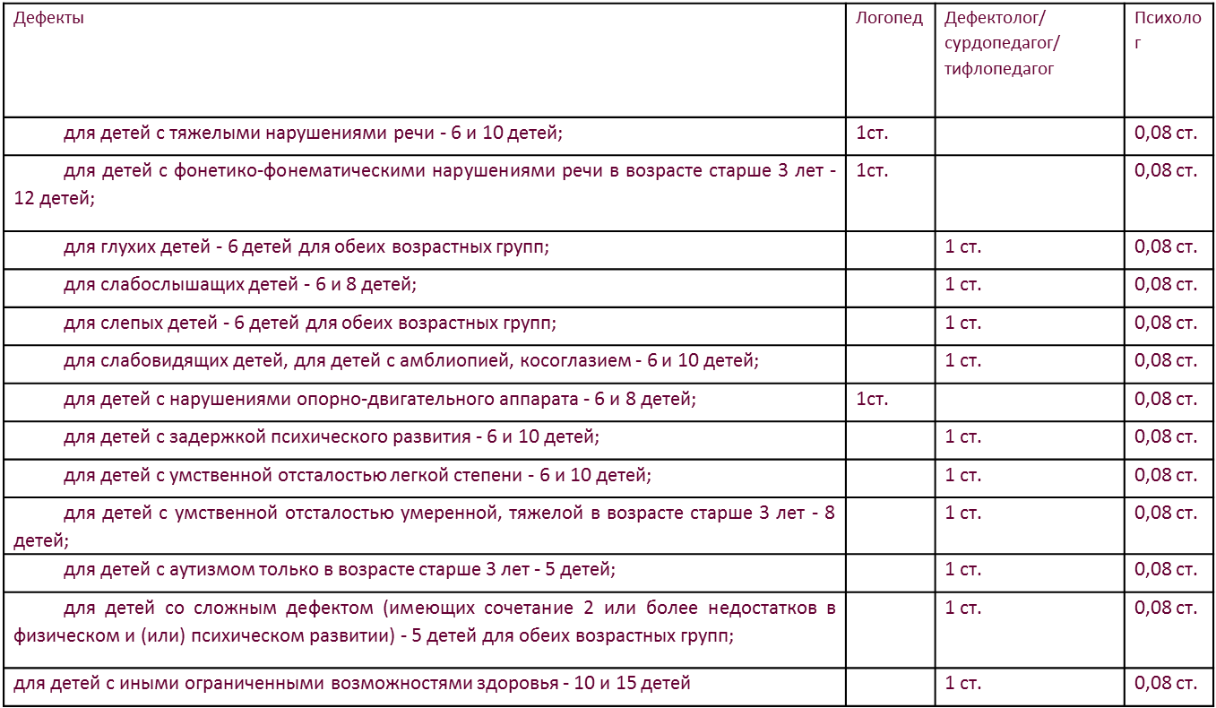
Воспитание детей в группах Компенсирующей направленности

Slide 42
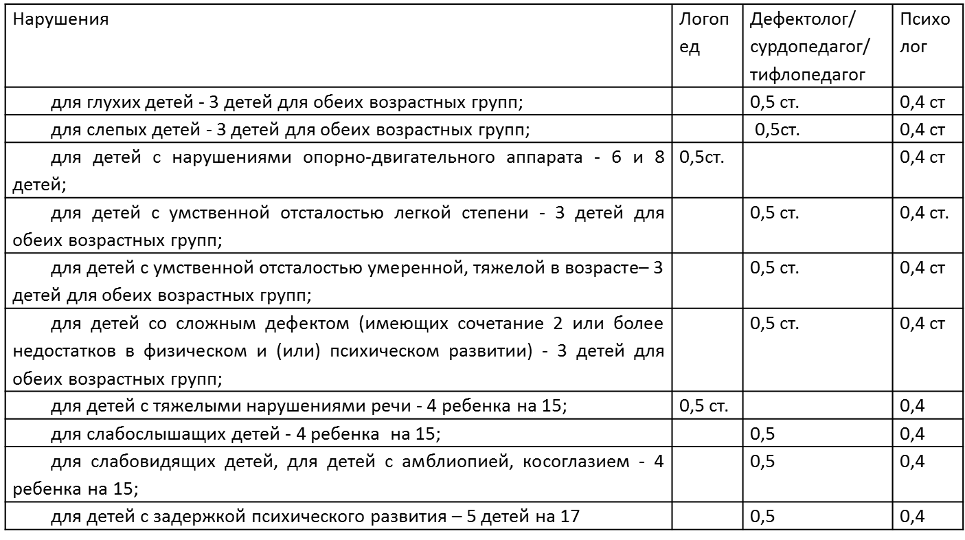
Воспитание детей в группах Комбинированной направленности

Slide 43
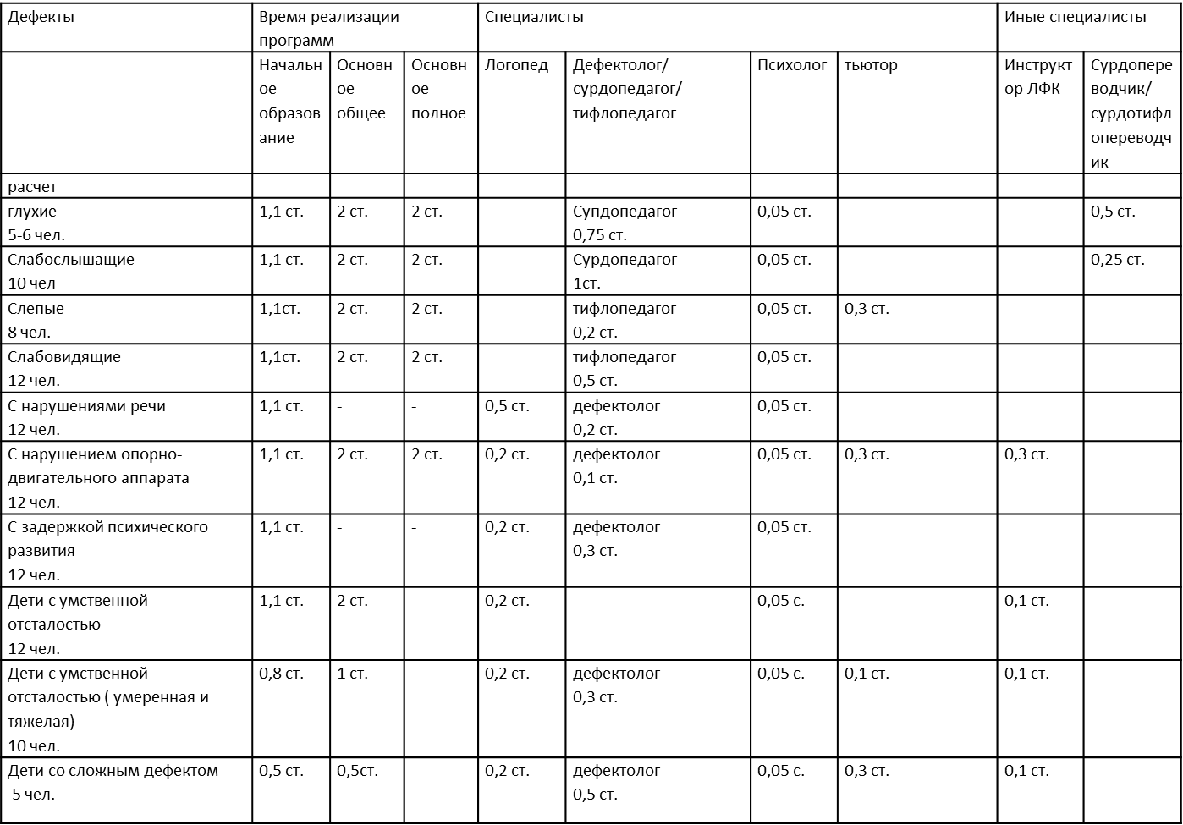
Расчет ставок

Slide 44
РЕГИОНАЛЬНЫЙ УРОВЕНЬ
«Примерное положение о специальном коррекционном классе, группе и группе продленного дня детей-инвалидов с глубокой умственной отсталостью» Приказ №299 от 21.10.2003г. Главное управление социальной защиты населения администрации Иркутской области и Приказ №1324 от 07.10.2003г. Главное управление общего и специального образования администрации Иркутской области.
«Положение о размере и порядке выплаты компенсации родителям (законным представителям) детей-инвалидов, осваивающих основные общеобразовательные программы на дому в Иркутской области» Постановление правительства Иркутской области от 07.05.2015г. N219-пп
«Об отдельных вопросах образования в Иркутской области» Закон Иркутской области от 10.07.2014г. N91-ОЗ
Статья 8. Образование обучающихся с ограниченными возможностями здоровья
Статья 9. Дополнительные меры по реализации права на образование для детей, нуждающихся в длительном лечении, детей-инвалидов

Slide 45
УРОВЕНЬ ДОУ

Slide 46
Статья 30. (ФЗ «Об образовании в Р Ф» № 273 от 29.12.12 г.) Локальные нормативные акты, содержащие нормы, регулирующие образовательные отношения
1. Образовательная организация принимает локальные нормативные акты, содержащие нормы, регулирующие образовательные отношения (далее - локальные нормативные акты), в пределах своей компетенции в соответствии с законодательством Российской Федерации в порядке, установленном ее уставом.
2. Образовательная организация принимает локальные нормативные акты по основным вопросам организации и осуществления образовательной деятельности, в том числе регламентирующие правила приема обучающихся, режим занятий обучающихся, формы, периодичность и порядок текущего контроля успеваемости и промежуточной аттестации обучающихся, порядок и основания перевода, отчисления и восстановления обучающихся, порядок оформления возникновения, приостановления и прекращения отношений между образовательной организацией и обучающимися и (или) родителями (законными представителями) несовершеннолетних обучающихся.
3. При принятии локальных нормативных актов, затрагивающих права обучающихся и работников образовательной организации, учитывается мнение советов обучающихся, советов родителей, представительных органов обучающихся, а также в порядке и в случаях, которые предусмотрены трудовым законодательством, представительных органов работников (при наличии таких представительных органов).
4. Нормы локальных нормативных актов, ухудшающие положение обучающихся или работников образовательной организации по сравнению с установленным законодательством об образовании, трудовым законодательством положением либо принятые с нарушением установленного порядка, не применяются и подлежат отмене образовательной организацией.

Slide 47
Определение перечня локальных нормативных актов по основным вопросам организации и осуществлении образовательной деятельности осуществляется в соответствии с письмом Минобрнауки России от 01.04.2013г. № ИР-170/17. «О Федеральном законе "Об образовании в Российской Федерации»
19.34. принимают локальные нормативные акты по основным вопросам организации и осуществления образовательной деятельности, в том числе регламентирующие:
1) правила приема обучающихся;
2) режим занятий обучающихся;
3) формы, периодичность и порядок текущего контроля успеваемости и промежуточной аттестации обучающихся;
4) порядок и основания перевода, отчисления и восстановления обучающихся, порядок оформления возникновения, приостановления и прекращения отношений между образовательной организацией и обучающимися и (или) родителями (законными представителями) несовершеннолетних обучающихся;
5) размеры государственной академической стипендии студентам, государственной социальной стипендии студентам, государственной стипендии аспирантам, ординаторам, ассистентам-стажерам;
6) размер платы за пользование жилым помещением и коммунальные услуги в общежитии для обучающихся, а также порядок предоставления обучающимся по основным образовательным программам среднего профессионального и высшего образования по очной форме обучения жилого помещения в общежитии;
7) порядок и случаи снижения размера платы за пользование жилым помещением и коммунальные услуги в общежитии для обучающихся или невзимания ее с отдельных категорий обучающихся;
8) порядок создания, организации работы, принятия решений комиссией по урегулированию споров между участниками образовательных отношений и их исполнения;
9) основания и порядок снижения стоимости платных образовательных услуг;
10) порядок и формы проведения итоговой аттестации;

Slide 48
11) порядок оформления документов об образовании и (или) квалификации на иностранном языке;
12) образцы документов об образовании и (или) квалификации, выдаваемых лицам, прошедшим итоговую аттестацию;
13) образец справки об обучении или о периоде обучения;
14) образец и порядок выдачи документов об обучении по образовательным программам, по которым не предусмотрено проведение итоговой аттестации;
15) минимальное количество баллов единого государственного экзамена по общеобразовательным предметам, соответствующим специальности или направлению подготовки, по которым проводится прием на обучение, в том числе целевой прием, если минимальное количество баллов единого государственного экзамена не установлено учредителем такой образовательной организации;
16) форму и перечень вступительных испытаний при приеме на обучение по программам бакалавриата и программам специалитета лиц, имеющих среднее профессиональное или высшее образование;
17) соответствие профиля всероссийской олимпиады школьников или международной олимпиады специальностям и (или) направлениям подготовки при приеме на обучение без вступительных испытаний победителей и призеров заключительного этапа всероссийской олимпиады школьников, членов сборных команд Российской Федерации, участвовавших в международных олимпиадах по общеобразовательным предметам;
18) соответствие профиля олимпиады школьников специальностям и (или) направлениям подготовки при приеме на обучение без вступительных испытаний победителей и призеров олимпиады школьников;
19) порядок пользования учебниками и учебными пособиями обучающимися, осваивающими учебные предметы, курсы, дисциплины (модули) за пределами федеральных государственных образовательных стандартов, образовательных стандартов и (или) получающими платные образовательные услуги;

Slide 49
20) обучение по индивидуальному учебному плану, в том числе ускоренное обучение, в пределах осваиваемой образовательной программы;
21) участие обучающихся в формировании содержания своего профессионального образования при условии соблюдения федеральных государственных образовательных стандартов среднего профессионального и высшего образования, образовательных стандартов;
22) освоение наряду с учебными предметами, курсами, дисциплинами (модулями) по осваиваемой образовательной программе любых других учебных предметов, курсов, дисциплин (модулей), преподаваемых в организации, осуществляющей образовательную деятельность;
23) зачет организацией, осуществляющей образовательную деятельность, результатов освоения обучающимися учебных предметов, курсов, дисциплин (модулей), практики, дополнительных образовательных программ в других организациях, осуществляющих образовательную деятельность;
24) пользование лечебно-оздоровительной инфраструктурой, объектами культуры и объектами спорта образовательной организации;
25) доступ педагогических работников к информационно-телекоммуникационным сетям и базам данных, учебным и методическим материалам, музейным фондам, материально-техническим средствам обеспечения образовательной деятельности, необходимым для качественного осуществления педагогической, научной или исследовательской деятельности в организациях, осуществляющих образовательную деятельность;
26) пользование педагогическими работниками образовательными, методическими и научными услугами организации, осуществляющей образовательную деятельность;
27) перечень факультативных (необязательных для данного уровня образования, профессии, специальности или направления подготовки) и элективных (избираемых в обязательном порядке) учебных предметов, курсов, дисциплин (модулей);
28) размеры и порядок выплаты материальной поддержки обучающимся;

Slide 50
Имеющиеся в ДОО локальные акты, требуют внесения изменений:
Устав – в разделы, касающиеся целей и задач функционирования ДОО, режима работы, комплектования, контингента воспитанников, содержания и организации педагогического процесса, функционирования структурных подразделений.
Коллективный договор – в разделы, отражающие особенности графиков работы сотрудников, учета рабочего времени, положения об оплате труда.
Должностные инструкции работников – особенности организации инклюзивного образовательного процесса требуют внесения изменений в функциональные обязанности отдельных сотрудников (функции ведущего специалиста-куратора ребенка с ОВЗ, функции технического сопровождения у тьютора)
Инструкции по технике безопасности
Программа развития – раздел, отражающий концепцию развития инклюзивного образования в ДОО, ожидаемые результаты, план действий коллектива и администрации

Slide 51
Годовой план – особенности инклюзивного образовательного процесса могут быть отражены во всех разделах годового плана (или могут быть выделены в особый раздел)
Приказы руководителя – несколько групп приказов:
Об открытии и комплектовании структурных подразделений и групп различной направленности (в течение года приказы о зачислении, отчислении и переводе воспитанников внутри учреждения)
Об утверждении Положений, планов, инструкций, графиков работы специалистов и структурных подразделений
Об установлении нагрузки, доплат и надбавок
Закон закрепляет право руководителя образовательной организации самостоятельно формировать нормативное поле и возлагает ответственность за разработку и её соответствие действующему законодательству.

Slide 52
Примерный перечень локальных актов, регламентирующих деятельность образовательной организации в части обучения и воспитания детей с ограниченными возможностями здоровья, в том числе детей-инвалидов включает в себя:
Положение о реализации инклюзивной практики в образовательном учреждении (об особенностях организации обучения и воспитания детей с ОВЗ и др.);
Положение о психолого-медико-педагогическом консилиуме (ПМПк);
Положение об организации психолого-педагогического сопровождения ребенка с ОВЗ и ребенка с инвалидностью в учебном процессе, в т.ч. через договор о сетевом взаимодействии с центром психолого-педагогической, медицинской и социальной помощи или со специальными (коррекционными) образовательными учреждениями, лечебно-профилактическими учреждениями, учреждениями здравоохранения, учреждениями социального обслуживания;
Договор с родителями детей с ОВЗ;
Положение о разработке и реализации индивидуального учебного плана, который обеспечивает освоение образовательной программы на основе индивидуализации ее содержания с учетом особенностей и образовательных потребностей конкретного обучающегося;
Положение о разработке и реализации адаптированной образовательной программы и др.

